Slide 1
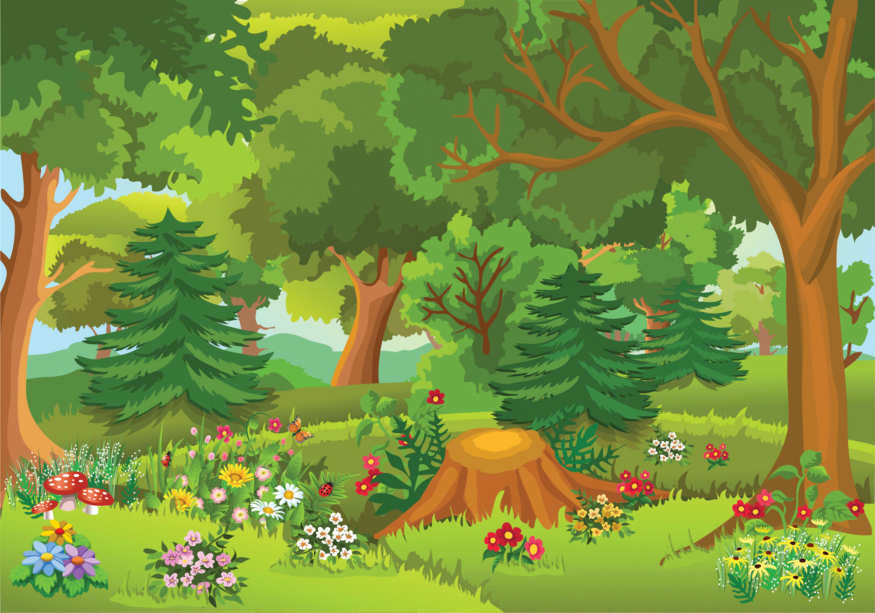

Slide 2
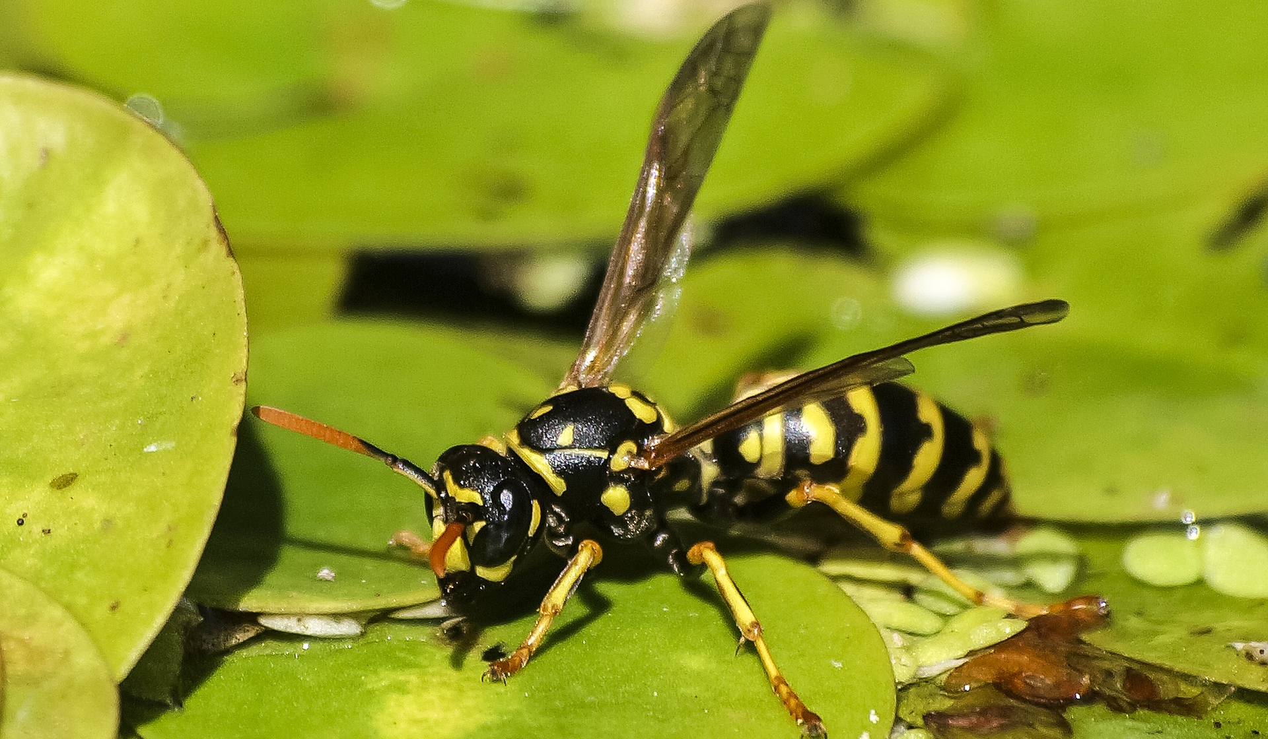
ОСА
Notes:
Осы — весьма назойливы и опасны! Особенно для аллергиков, которым ужаленье грозит смертью!

Slide 3
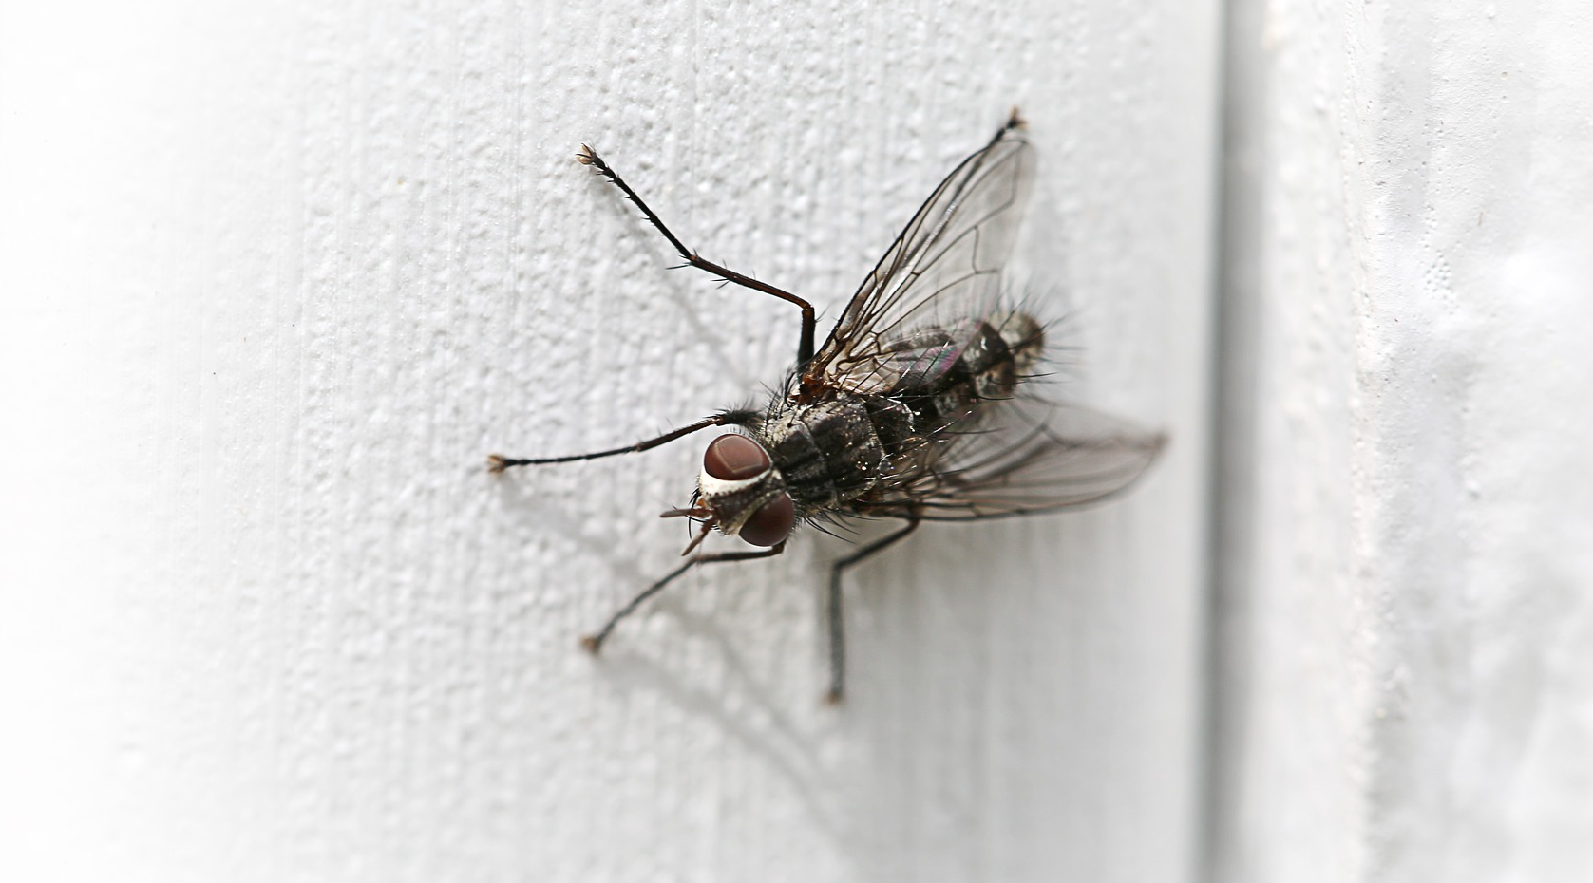
МУХА
Notes:
Мухи могут являться переносчиками болезней

Slide 4
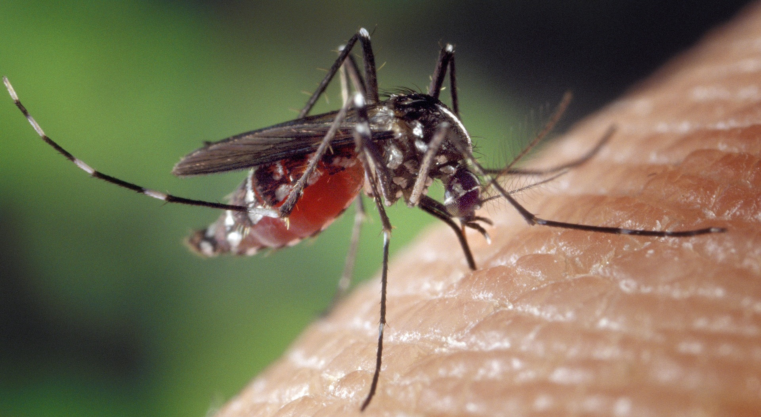
КОМАР

Slide 5
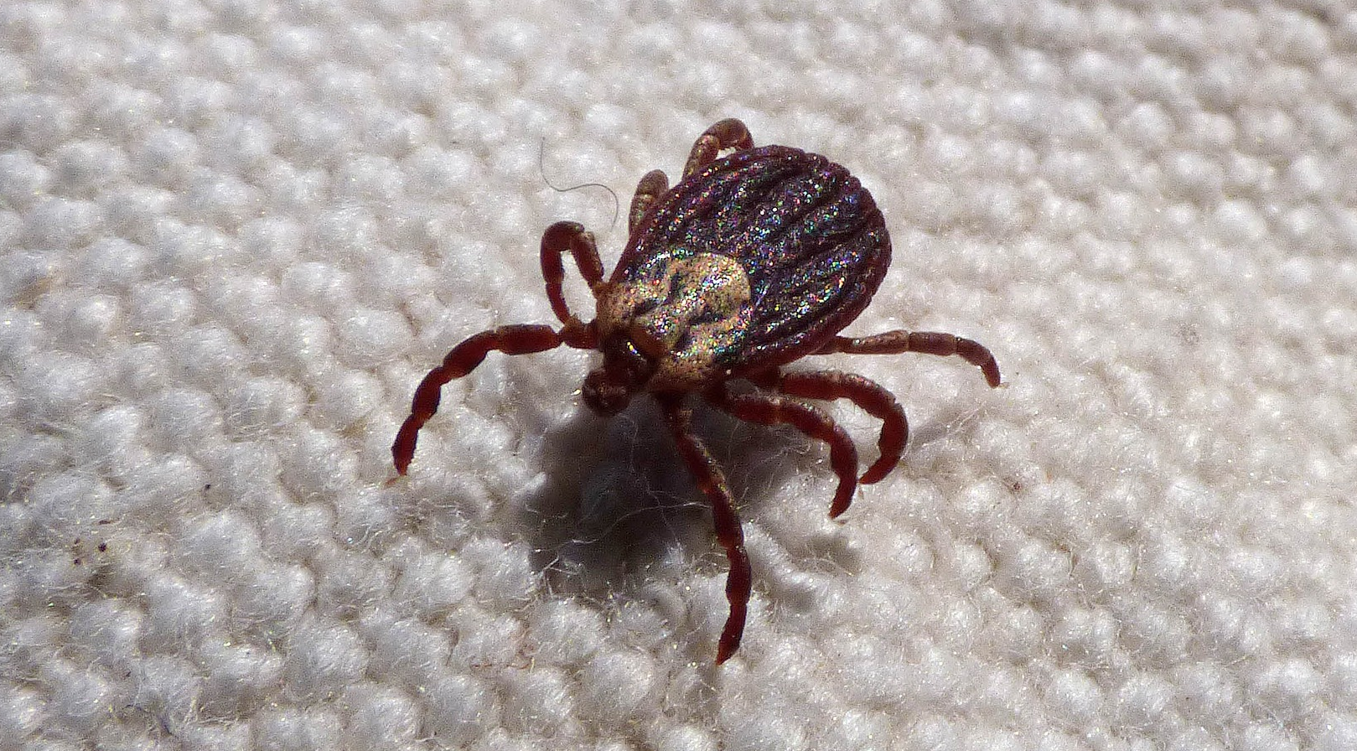
КЛЕЩ
Notes:
Опасность клещей заключается в заражении человека или животного различными заболеваниями

Slide 6
Мальчики собрались за грибами в лес. Какой из мальчиков оделся правильно?

Slide 7
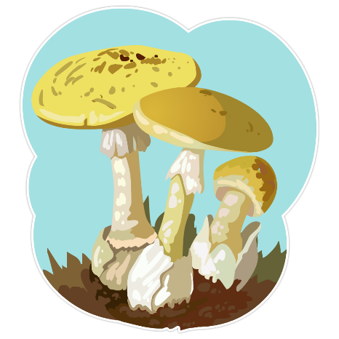
Посмотри, какие грибы выросли на лесной полянке. Все ли они съедобны? Назови грибы. Собери в корзинку только съедобные грибы.
СЫРОЕЖКА
ЛИСИЧКА
ПОДОСИНОВИК
БЛЕДНАЯ ПОГАНКА
МУХОМОР
БЕЛЫЙ ГРИБ

Slide 8
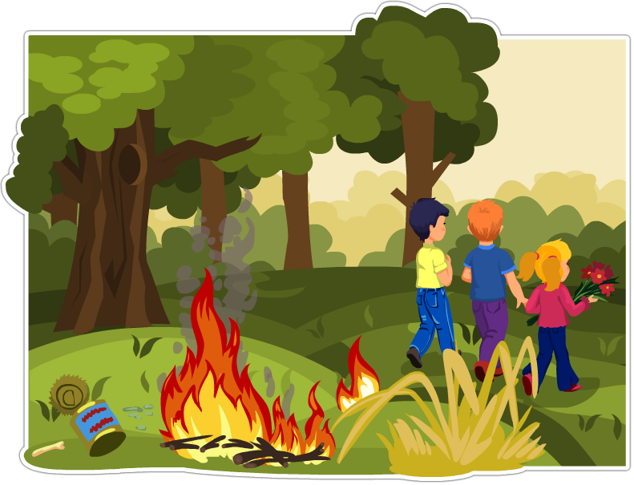
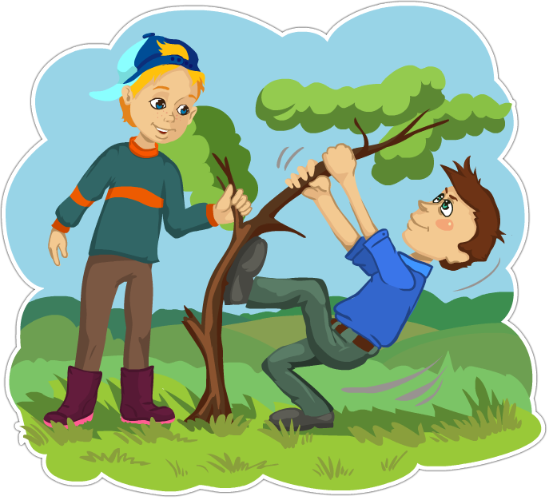
Посмотри, что делают люди на картинке. Правильно ли они поступают?

Slide 9
Рассмотри запрещающие знаки. Что они запрещают делать?

Slide 10
Поставь предупреждающий знак, соответствующий каждому изображению.

